Slide 1
T R Ư Ờ N G Đ Ạ I H Ọ C D U Y T Â N K H O A D Ư Ợ C
GVHD: Th.S Nguyễn Phúc Học
SVTH: Nhóm 8 - Lớp: PTH 350H
1. Lê Thị Quỳnh Anh
2. Ksor Nguyễn Thị Mỹ Ngọc
3. Hoàng Minh Nhật
4. Võ Đại Quốc
5. Nguyễn Thành Nam
Y HỌC CỔ TRUYỀN & THUỐC CỔ TRUYỀN VIỆT NAM

Slide 2
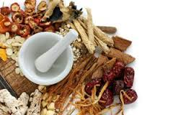
Y HỌC CỔ TRUYỀN & THUỐC CỔ TRUYỀN VIỆT NAM
1. Lược sử y học cổ truyền
1.1 Các nước
1.2 Việt Nam
2. Một số học thuyết YHCT
3. Phép tắc dùng thuốc của YHCT.
4. Thuốc cổ truyền và dược lâm sàng
4.1Thành phần hóa học của thuốc YHCT.
4.2 Tác dụng dược l{ của thuốc cổ truyền
4.3 Đơn thuốc & kê đơn thuốc YHCT
4.4 Tương tác bất lợi của thuốc cổ truyền

Slide 3
1.LỊCH SỬ Y HỌC CỔ TRUYỀN
1.1 Thế giới
Từ hơn 4000 ngàn năm trước con người đã biết vận dụng các phương pháp lý luận, thuốc và châm cứu để chữa bệnh. Nền YHCT đầu tiên phát triển ở Trung Quốc sau đó các nước xung quanh du nhập văn hóa rồi vận dụng theo, các tác phẩm YHCT đầu tiên là Thần nông bản thảo (năm 2737 TCN), Nội kinh, Nạn kinh (khoảng 350 TCN), Kim quĩ yếu lược, Thương hàn luận (khoảng 150 -219)...
Cho tới nay nền YHCT Trung Quốc vẫn giữ vị trí đứng đầu với hơn 4000 đầu sách nghiên cứu YHCT. Có nguồn nguyên liệu tự nhiên phong phú và đặc biệt tốt phân bố tại Tây Tạng, Thiểm Tây, Tứ Xuyên …

Slide 4
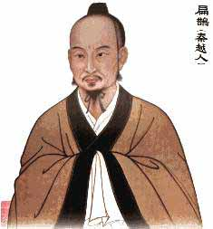
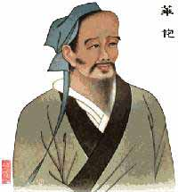
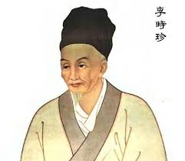
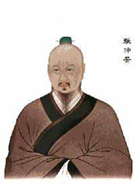
Danh nhân YHCT TQ:
“Y tổ” Trung Hoa Biển Thước “Thần y” đời hậu Hán Hoa Đà
“Y thánh” Lý Thời Trân “Phương tổ” Trương Trọng Cảnh

Slide 5
1.1 .2 Việt Nam
THỜI CỔ ĐẠI (đầu thế kỷ I – thế kỷ III sau CN)
- Người Việt cổ có nhiều kinh nghiệm trong việc sử dụng thuốc dưới dạng các thức ăn uống và trong sinh hoạt như: trầu, cau, gừng, hành, tỏi, ớt, riềng, ý dĩ, vôi, chè xanh, chè vằng và biết phòng sâu răng bằng tập tục nhuộm răng đen.
THỜI TRUNG ĐẠI (THẾ KỶ III – THẾ KỶ XVII SAU CN)
Từ 179 tr. CN – 938 sau CN.
Dưới nền đô hộ của các triều đại Hán – Nguỵ – Tấn – Tống – Tề – Lương – Từ – Đường
- Người Việt Nam đã được giới thiệu một nền y học kinh điển thông qua các thầy thuốc đến từ Trung Quốc như Đổng Phụng (187 – 226), Lâm Thắng (479 – 501).
- Trong giai đoạn này, một số dược liệu của Việt Nam đã được ghi vào Dược điển của Trung Quốc như: Ý dĩ, Sắn dây (Danh Y biệt lục). Đậu khấu (Hải Nam bản thảo – đòi Đưòng). Sử quân tử (Bản thảo khai bảo – đòi Tống). Sả (Bản thảo thập di). Trầu, Cau (Tô cung bản thảo). Hương bài, Kho qua, Bí ngô, Lười ươi (Bản thảo cương mục).
Thời nhà Ngô – Đinh – Lê – Lý (938 – 1224)
- Chưa có ghi chép và lưu truyền chính thống ngoài việc năm 1136, Nguyễn Minh Không chữa bệnh điên cho vua L Thần Tông bằng bùa chú.

Slide 6
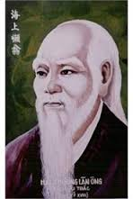
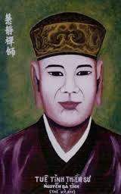
Thời nhà trần – hồ – hậu lê (1225 – 1788)
- thời nhà trần (1261) nguyễn bá tĩnh (tuệ tĩnh) với tác phẩm nam dược thần hiệu, hồng nghĩa giác tư Y thư , chu văn an với tác phẩm Y học yếu giản tập chú di biên.
- Thời nhà hồ (1400 — 1406), hồ hán thương mới lập quảng tế thự để chữa bệnh cho dân và giao cho thầy thuốc nguyễn đại năng phụ trách. Châm cứu tiệp hiệu diễn ca của nguyễn đại năng trong đó có bổ sung thêm huyệt nhũ ảnh, bôi lam chữa sốt rét; trực cốt chữa hư lao; quân dần, phục nguyên chữa động kinh

Slide 7
- Thời Hậu Lê, Bảo anh lương phương của Nguyễn Trực (1455) với kinh nghiệm chữa sởi và đậu mùa. Nhãn khoa yếu lược của Lê Đức Vọng (đời Lê) bàn về phép chữa các chứng đau mắt, đặc biệt là đau mắt hột và lông quặm. Bảo sinh diên thọ toản yếu của Đào Công Chính (1676) bàn về các phương pháp vệ sinh thể chất và tâm thần. Tạ Thị chuẩn đích y ước của Tạ Chất Phác (đời Lê) bàn về cách sử dụng các phương thuốc chữa bệnh Nội – Nhi – Sản. Liệu dịch phương pháp toàn tập viết về bệnh truyền nhiễm; Hô Nhi phương pháp tổng lục viết về Nhi khoa và Lý Am phương pháp thông lục viết về Phụ khoa của Nguyễn Gia Phan (1784 – 1817). Hoàng Đôn Hòa với tác phẩm Hoạt Nhân Toát Yếu bàn về tổ chức y tế quân đội. Hải Thượng Y Tôn Tâm lĩnh với 28 tập 66 quyễn của Lê Hữu Trác (1720 – 1791)...
Thời Tây Sơn (1788-1802)
- Liệu Dịch Phương Pháp Toàn Tập, Hộ Nhi Phương Pháp của Nguyễn Gia Phan, La Khê Phương Dược & Kim Ngọc Quyển của Nguyễn Quang Tuấn.
THỜI CẬN ĐẠI (THẾ kỷ XVII – thế kỷ XX SAU CN)
Thời nhà Nguyễn (1802 – 1884)
- Xuân Đình y án kinh trị chủ chứng chuyên về bệnh ôn dịch và thời khí của Lê Kinh Hạp. Thạch nha kính bàn về phép xem lưỡi của Dương Khải. Nam Dược Tập Nghiệm Quốc Âm của Nguyễn Quang Lương...
Thời Pháp thuộc (1884 – 1945)
- Từ năm 1894 – 1906, các Ty lương y đều lần lượt bị giải tán để thay thế bằng bệnh viện hoặc bệnh xá dưới quyền lãnh đạo của thanh tra y tế Đông Dương. Năm 1920, nhà cầm quyền Pháp hạn chế số người hành nghề Đông y ở Nam bộ không được quá 500.

Slide 8
Trong giai đoạn này, ngoài những tác phẩm y học biên soạn bằng chữ Hán Nôm như:
- Vệ sinh yếu chỉ (1901) của Bùi Văn Trung ở Nam Định. Bí truyền tập yếu (1906) của Lê Tư Thúy ở Hà Nam. Y thư lược sao (1906) của Vũ Đình Phu. Tứ duy tập (1910) của Đỗ Thế” Hồ. Trung Việt Dược tính hợp biên gồm 1500 vị thuốc của Đinh Nho Chấn.
Còn có những tài liệu y học viết bằng chữ Quốc ngữ: Việt Nam Dược học của Phó Đức Thành. Nam Dược bộ của Nguyễn An Cư. Y học tùng thư của Nguyễn An Nhân
Thời Việt Nam Dân chủ Cộng hoà đến nay (1945 – 2015)
Ngày 12/04/1956 Bộ Y tế ra quyết định thành lập Phòng Đông y trong Vụ Chữa bệnh để chuyên trách nghiên cứu về Đông y.
Ngày 10/12/1957, Hội Đông y Việt Nam được thành lập. Là giai đoạn YHCT khởi sắc, để phục vụ cho công tác đào tạo theo chủ trương: “ Phát triển và hoàn thiện hệ thống bảo vệ sức khỏe nhân dân trên cơ sở kết hợp y học, dược học hiện đại với y dược học cổ truyền”...
Một số tác phẩm tiêu biểu: Châm cứu đơn giản (1960) của Lê Khánh Đồng. Phương pháp bào chế Đông dược (1965) của Viện Đông y. Châm cứu học của Viện Đông y (1978). Châm tê của Nguyễn Tài Thu. Dược điển Việt Nam (phần Đông dược) 1983 của Bộ Y tế.
Đến nay (2015), cả nước có 5 Viện nghiên cứu; 46 bệnh viện YHCT cấp tỉnh; có khoa hoặc tổ YHCT...đã đào tạo 35 tiến sĩ; 100 thạc sĩ; 100 bác sĩ chuyên khoa cấp 2; 500 bác sĩ chuyên khoa cấp 1; 2000 bác sĩ y học cổ truyền; 5000 cán bộ YDHCT

Slide 9
2. Một số học thuyết y học cổ truyền
2.1 Học thuyết âm dương
Từ xưa người ta đã nhận thấy sự vật luôn có mâu thuẫn, nhưng thống nhất với nhau, không ngừng vận động, biến hoá để phát sinh, phát triển và tiêu vong, gọi là học thuyết âm dương. Là 2 mặt của sự vật
Ví dụ: Cao – thấp, Nóng – Lạnh, Trên – Dưới. Chúng tuy đối lập nhau có vẻ như muốn triệt tiêu nhau nhưng thực ra lại thống nhất vì không có cái này thì sẽ không có cái kia, cái này giảm thì cái kia lại tăng luôn biến đổi và có tính tương đối.
Ý nghĩa: Sự biến hóa tới đâu suy cho cùng cũng chỉ có 2 mặt: Âm và Dương. Học thuyết này được vận dụng trong tất cả các ngành khoa học Phương Đông, trong đời sống hàng ngày, trong Y dược học.
Ví dụ: Trong Dược học: ‒ Thuốc có vị nóng (Dương), vị lạnh (Âm). Nóng chữa bệnh lạnh (đau bụng do lạnh ăn gừng giềng). Lạnh chữa bệnh nóng (nổi mụn nhọt, phát sốt dùng: kim ngân, bồ công anh, sài đất, rau sam, mướp đắng, cao sừng trâu để chữa là thuốc đắng

Slide 10
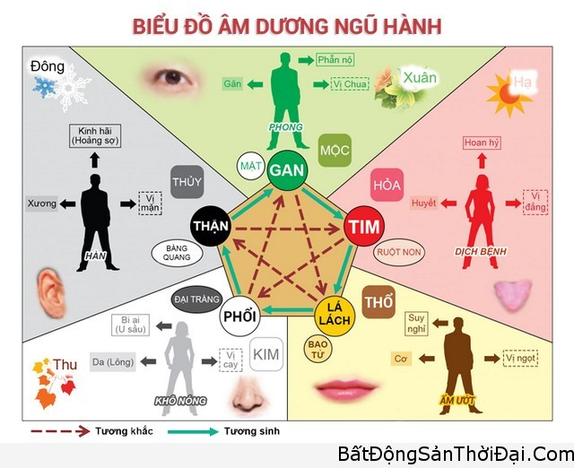
2.2 Học thuyết ngũ hành
- Tạo hóa sinh ra đất trời có ngũ hành, sinh ra con người có ngũ tạng:
• Ngũ hành là Thủy, Mộc, Hỏa, Thổ, Kim
• Thủy là nước sinh ra đầu tiên, Mộc là cây cối, khi có nước sẽ có cây cối, có cây có rừng là có lửa tức là Hỏa xuất hiện, có lửa và gỗ là có đất (Thổ) xuất hiện, Thổ (đất) lâu ngày sẽ sinh ra kim loại trong lòng đất và hành Kim xuất hiện, rồi Kim khi mất đi lại sinh ra Thủy.
-Người ta tìm kiếm tác dụng của thuốc đối với bệnh tật các tạng phủ trên cơ sở liên quan giữa vị, sắc với tạng phủ
-Vị chua, màu xanh (Mộc) vào can ;Vị đắng, màu đỏ (Hỏa) vào tâm ; Vị ngọt, màu vàng (Thổ) vào tỳ; vị cay, màu trắng (Kim) vào phế - Vị mặn, mầu đen (Thủy) vào thận

Slide 11
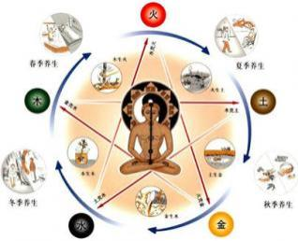
2.3. Học thuyết phủ tạng
- “Tạng” là các tổ chức cơ quan ở trong cơ thể. “Tượng” là biểu tượng của hình thái, sinh lý, bệnh lý của nội tạng phản ánh ra bên ngoài cơ thể
- Quan sát cơ thể sống để nghiên cứu quy luật hoạt động của nội tạng gọi là “tạng tượng”. Tạng tượng bao gồm mọi tổ chức cơ quan và quy luật hoạt động của chúng : Ngũ tạng, Lục phủ, Phủ kỳ hằng...
- Mối quan hệ Tạng - Phủ tương ứng là mối quan hệ Âm Dương hỗ căn (quan hệ biểu lý, còn mối quan hệ giữa các Tạng là mối quan hệ Ngũ hành sinh khắc. Ngoài ra, để làm rõ mối quan hệ này học thuyết Kinh lạc ra đời cũng góp phần không nhỏ trong biện chứng luận trị của Đông Y.

Slide 12
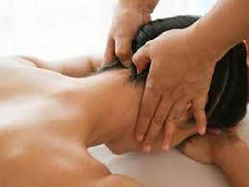
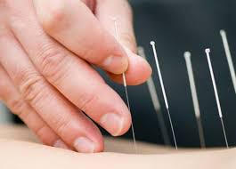
2.4 Học thuyết kinh lạc
- Kinh lạc là tên gọi chung của kinh mạch và lạc mạch. Kinh là đường thẳng, là cái khung của hệ kinh lạc đi ở sâu; Lạc là đường ngang, là cái lưới, từ kinh mạch chia ra như mạng lưới đến khắp mọi nơi và đi ở nông.
- Kinh lạc phân bố ra toàn thân là con đường vận hành của âm dương, khí huyết, tân dịch, khiến cho con người từ ngũ tạng lục phủ, can mạch, cơ nhục, xương vv… kết thành một chính thể thống nhất.
- Kinh lạc là 1 hệ thống phong phú, gồm có: 12 Kinh Chính. 12 Kinh Biệt. 12 Kinh Cân. 15 Lạc. 8 Mạch Kz Kinh. Huyệt đạo: Nằm trên đương kinh cả hai bên có 690 huyệt và khoảng 200 huyệt ngoài đường kinh
- Về chữa bệnh: Học thuyết kinh lạc được ứng dụng nhiều nhất vào phương pháp chữa bệnh bằng châm cứu xoa bóp và thuốc.

Slide 13
3. Phép tắc dùng thuốc của y học cổ truyền
3.1. Sơ lược về chẩn trị theo yhct (tứ chẩn)
Tứ chấn là bốn phương pháp khai thác triệu chứng lâm sàng của y học cổ truyền. Từ những kiến thức kinh nghiệm lâm sàng, các nhà y học cổ truyền phương đông đã dần dần sắp xếp nó theo một hệ thống âm dương, ngũ hành. Tuy vậy, đến thế kỷ thứ 14 mới được danh y hoạt thọ tổng kết thành bốn phương pháp chẩn đoán là vọng – văn – vấn – thiết nêu trong cuốn sách chẩn gia khu yếu. Đó là: • nhìn thấy (vọng chẩn): bệnh nhân mặt đỏ, sắc mặt tươi, mắt sáng, da hồng nhuận, thì phần lớn bệnh thuộc chứng dương. Nếu sắc mặt nhợt nhạt, xám tối, hoặc xanh bầm, vàng đen, mắt lờ đờ, cử động chậm chạp thì bệnh thuộc chứng âm . • nghe được (văn chẩn): bệnh nhân hơi thở mạnh, tiếng nói khõe khoắn, là bệnh thuộc dương, hơi thở tiếng nói nhỏ yếu là bệnh thuộc âm . • khi hỏi (vấn chẩn): bệnh nhân cho biết có nóng sốt, khát, đòi uống nước, đại tiện táo bón nên nghĩ đến bệnh thuộc chứng dương. Trái lại bệnh nhân sợ rét lạnh, đại tiện lỏng, chân tay lạnh thì bệnh thuộc chứng âm . • khi bắt mạch (thiết chẩn): mạch phù (nổi), đại (to), hoạt (nhanh), là biểu hiện bệnh thuộc dương. Ngược lại mạch trầm (sâu) , vi (nhỏ), trì (chậm) thuộc mạch âm . nhưng cũng có khi gặp bệnh biểu hiện như nhiệt, chữa bằng thuốc hàn càng làm nóng thêm, ta phải nghĩ tới âm hư và cần dùng thuốc bổ âm. Cũng có trường hợp bệnh nhân như hàn, chữa bằng thuốc có tính nóng càng làm bệnh nhân nặng rét hơn, đây là biểu hiện của dương hư phải dùng thuốc trợ dương .

Slide 14
3.2 Các nguyên nhân gây bệnh (Ngoại nhân & Nội nhân)
3.2.1. Đặc điểm.
YHCT cho rằng con người và thế giới xung quanh là một chỉnh thể thống nhất, vì thế mà dùng quan điểm chỉnh thể để bàn về quá trình phát sinh, phát triển, biến hoá của các nhân tố gây bệnh. Trong quá trình phát sinh phát triển bệnh tật, ở một điều kiện nhất định, nguyên nhân và kết quả có thể tương hỗ chuyển hoá, kết quả bệnh l{ ở giai đoạn này có thể là nhân tố gây bệnh ở giai đoạn khác.
3.2.2. Các nguyên nhân
Ngoại nhân (ngoại cảm) Là những nguyên nhân gây bệnh xâm nhập vào cơ thể qua đường da lông hay mũi miệng. Thường có tính chất cấp tính, giai đoạn đầu thường có biểu hiện lâm sàng của chứng hàn hoặc chứng nhiệt, sưng đau họng, đau nhức cơ xương khớp… Nguyên nhân ngoại cảm gồm: lục dâm và lệ khí. • Lục dâm: Phong – Hàn - Thử - Thấp – Táo - Hoả là 6 loại khí hậu biến hoá trong giới tự nhiên, gọi là lục khí; là điều kiện sinh trưởng của vạn vật. Đối với con người lục khí là vô hại; Lục khí trong quá trình biến hoá thất thường, ví như mùa xuân tiết khí không ấm áp mà lại lạnh, mùa thu không mát mà lại nóng... trong lúc chính khí cơ thể bất túc, sức đề kháng giảm thì lục khí sẽ thành nhân tố gây nên bệnh, gọi là lục dâm. Lục dâm không phải là chính khí nên còn gọi là tà khí. Lục dâm có thể đơn độc gây bệnh, có thể kết hợp với nhau để gây bệnh như phong hàn, phong hàn thấp...

Slide 15
• Lệ khí ‒ Nguyên nhân gây bệnh xâm nhập từ bên ngoài vào nhưng có tính chất truyền nhiễm mạnh, nên còn gọi là dịch độc ‒ Đặc điểm: Tính chất truyền nhiễm mạnh; Phát bệnh cấp tính và nguy hiểm; Tính đặc dị và triệu chứng giống nhau. Nội nhân (Thất tình) • Thất tình là 7 loại tình chí: hỉ, nộ, ưu, tư, bi, khủng, kinh (vui mừng, giận dữ, lo lắng, suy nghĩ, buồn giầu, sợ hãi, kinh dị ). • Nếu xuất hiện đột ngột, mạnh mẽ hoặc tác động lâu dài, vượt quá phạm vi hoạt động sinh l{ bình thường của cơ thể thì sẽ gây nên bệnh. Các nguyên nhân khác • Ăn uống không điều độ; Ăn uống không sạch; Ăn uống thiên lệch... • Lao lực quá độ; Lao động quá sức; Lao thần quá độ; Phòng lao quá độ; Quá ẩn dật, không lao động, không hoạt động làm ảnh hưởng khí huyết vận hành, cân cốt mềm, tz vị nê trệ, hoặc phát sinh bệu trệ, vận động sẽ sinh tâm qu{, khí suyễn, ra mồ hôi... • Tác nhân bên ngoài: vết thương do dao kiếm, súng đạn bắn, côn trùng, rắn cắn... • K{ sinh trùng: Thường gặp các loại k{ sinh trùng đường tiêu hoá... • Đàm ẩm, huyết ứ: có hai loại vô hình (chóng mặt, tức ngực, buồn nôn, rêu lưỡi nhớp) và hữu hình (ho khạc ra đàm).

Slide 16
3.3 Các phép tắc trị bệnh (Bát pháp):
Bát pháp là tám phép chữa bệnh của Đông y, tám phương pháp giải quyết bệnh tật theo Bát cương. Tám phép đó là: Hãn, Thổ, Hạ, Hòa, Thanh, Ôn, Tiêu, Bổ. Trong bát pháp có 5 phép tả là: Hãn - Thổ - Hạ - Thanh – Tiêu. Hai phép bổ là: Ôn - Bổ và một phép Hòa. ‒ Phép Hãn: là làm ra mồ hôi để đưa các tác nhân gây bệnh từ trong cơ thể ra ngoài, còn gọi là phép giải biểu. ‒ Phép Thổ: là phép làm nôn để đưa độc chất ở dạ dày ra ngoài, hoặc đưa chất đàm ẩm trong cơ thể ra ngoài. ‒ Phép Hạ: là phép làm đi ngoài lỏng (xổ tẩy) để đưa bệnh tà đang tích tục ở đại trường ra ngoài cơ thể, hoặc làm nhuận trường chống táo bón. Có 2 mức độ hạ: tuấn hạ (tẩy xổ), nhuận hạ (mức độ nhẹ). ‒ Phép Hòa: là phép làm dịu, hòa giải chứng bệnh do can vị bất hòa, chứng bán biểu bán l{: sốt nóng có rét run nôn mửa, tức ngực. ‒ Phép Ôn: là phép làm ấm nóng cơ thể, thúc đẩy quá trình sinh nhiệt của cơ thể, có tác dụng trừ hàn, bổ dương khí, bổ mệnh môn hỏa. ‒ Phép Thanh: là phép làm mát cơ thể, mát huyết, chữa chứng nhiệt, tác dụng hạ sốt, giữ gìn tâm dịch, trừ phiền khát. ‒ Phép Tiêu: là phép làm thông ứ trệ, tan u kết, tiêu đàm, lợi tiểu kích thích tiêu hóa. ‒ Phép Bổ: là phép bù đắp những chất cơ thể đang hư thiếu, tăng cường chức năng hoạt động của tạng phủ, tăng cường chính khí. Có 4 phép bổ chính: Bổ âm, bổ dương, bổ khí, bổ huyết.

Slide 17
3.4 Thuốc YHCT (Tứ khí – Ngũ vị , qui kinh và xu hướng Thăng, giáng, phù, trầm)
Đông y xưa chia tính năng thuốc ra tứ (4) khí, ngũ (5) vị và thăng giáng - phù trầm
a .Tứ khí :
Để chỉ tính chất của vị thuốc, đó là tính : hàn, nhiệt , ôn, lương . - Hàn (lạnh), Lương (mát) - thuộc âm . - Nhiệt (nóng), Ôn (ấm) - thuộc dương . Ví dụ : mạch môn, hoàng liên, qua lâu, rau má ... có tính mát để chữa các bệnh nhiệt, có tác dụng thanh nhiệt lương huyết. Sa nhân, ngãi diệp, gừng ... tính nhiệt, ấm, được dùng chữa các bệnh hàn lương . Ngoài ra thuốc y học cổ truyền có tính bình, không thiên về nhiệt cũng không nghiêng về hàn, làm nhiệm vụ hòa hoãn, nó cũng được xếp vào tứ khí; Chẳng hạn: bố chính sâm, tam thất, huyết giác ... là các vị thuốc tính bình.
b. Ngũ vị :
Để chỉ mùi vị của thuốc, ngũ vị - ứng dụng trong y học cổ truyền, với những thuốc có vị cay – ngọt – chua – đắng – mặn (5) : + Cay (tân): làm phát tán, làm lưu thông (hành), có tác dụng làm toát mồ hôi, hành khí để chữa các bệnh về biểu (bên ngoài cơ thể), và các chứng do khí tắc, huyết ứ, như: Đẳng sâm, Hoàng kz bổ khí; Thục địa, Mạch môn bổ âm; Kẹo mạch nha chữa đau dạ dày. + Ngọt (cam) bổ, làm hòa hoãn, cụ thể là ích khí bổ huyết, giảm nhẹ cơn đau, co quắp, điều hòa tính vị các vị thuốc trong 1 thang, ứng dụng chữa các chứng hư và vài chứng đau dẫn đến co quắp .

Slide 18
+ Chua (toan): làm thu sáp, có tác dụng hãm mồ hôi, cầm tiêu chảy, cố tinh (giữ tinh khí), giảm đi tiểu, dùng để chữa các chứng tự ra mồ hôi, tz hư đi lỏng lâu ngày, phế hư do ho kéo dài, thận hư, di tinh, hoạt tinh, không làm chủ được tiểu tiện, đái dắt ... như Kim anh, Sơn thù cố tinh, sáp niệu; Kha tử, Ngũ bột tử chữa ỉa chảy lâu ngày, sa trực tràng; Ô mai chữa đau bụng cho giun. + Đắng (khổ): có thể làm xổ tháo - dùng chữa các chứng bệnh tả nhiệt, tháo thấp, nóng đầu, bí đại tiện hoặc thấp nhiệt sinh ra mụn nhọt , như: Hoàng liên, Hoàng bá thanh nhiệt trừ thấp chữa lỵ và ỉa chảy nhiễm trùng; Thương truật kiện kz táo thấp chữa ỉa chảy, đờm nhiều. + Mặn (hàm): có thể làm mềm, dẫn đi xuống, tác dụng làm mềm các khối kêt cứng, làm tan chỗ kết động, nhuận tràng, thông đại tiện . Dùng chữa các chỗ kết thũng, bí tắc, táo bón, như: Mang tiêu (thành phần chủ yếu là Natrisulfat) gây nhuận tràng, tẩy... Ngoài năm vị trên còn có vị nhạt (thuộc dương) có thể thấm, có thể lợi - tác dụng làm thấm thấu lợi niệu, dùng chữa chứng tiểu tiện ít, thủy thũng. Quan hệ giữa khí và vị: Khí và vị kết hợp với nhau thành tính năng thuốc, không thể tách rời ra được. Có những thứ thuốc một khí nhưng kiêm mấy vị: như Quế chi tính ôn nhưng vị ngọt, cay; Sinh địa tính lạnh nhưng vị đắng, ngọt.

Slide 19
c. Thăng giáng - phù trầm
Đây là 2 khái niệm để chỉ 4 xu hướng tác dụng khác nhau của thuốc y học cổ truyền trên cơ thể, 4 xu hướng đó là : - Thăng : đi lên như nôn mữa, ợ, nấc, hen suyễn. - Giáng : đi xuống như tiêu chảy, băng huyết, lòi dom.. . - Phù nổi lên, đi ra như phát sốt do khí dương vương, ra mồ hôi . - Trầm : lặn vào, đi vào như đầy trướng bụng, đại tiện bí. Thăng - Phù là dương ; Giáng - Trầm là âm . Tính chất thăng, giáng, phù, trầm, quan hệ mật thiết với khí, vị và tỷ trọng nặng, nhẹ của vị thuốc. ‒ Khí, vị: vị cay, ngọt, tính ôn nhiệt thuộc dương thường là các vị thuốc thăng như Ma hoàng, Quế chi, Gừng; Vị đắng, chua, mặng, tính hàn, lương thuộc âm thường là các thuốc trầm, giáng như Đại Hoàng, Mang tiêu, Hoàng liên. ‒ Tỷ trọng: thuốc loại hoa, lá là những vị thuốc nhẹ; thuốc loại phù thăng như Lá sen, Bạc hà, Kinh giới; các vị thuốc khoáng vật, hạt, quả có tỷ trọng nặng thuộc trầm giáng như Mẫu lệ, Long cốt, Tô tử Chỉ thực, Thục địa. Tính chất thăng, giáng, phù, trầm của vị thuốc còn có thể thay đổi tuz theo sự bào chế và sự phối ngũ: về bào chế vị thuốc sao với rượu thì đi lên, sao với nước gừng thì phát tán, sao với giấm thì thu liễm, sao với muối thì đi xuống, thí dụ: Hương phụ vị cay, đắng, tính ôn là loại thuốc trầm giáng, về phối ngũ: vị thuốc thăng phù dùng với đa số vị thuốc trầm giáng sẽ đi xuống...

Slide 20
3.5 Các tương tác – phối ngũ của thuốc YHCT (tu, sử, úy, sát, ố, phản)
Phối ngũ là việc sử dụng hai vị thuốc trở lên, nó là cơ sở cho việc tạo thành các bài thuốc dùng trên lâm sàng. Mục đích của sự phối ngũ các vị thuốc là để phát huy hiệu lực chữa bệnh, hạn chế tác dụng xấu của vị thuốc, mặt khác để thích ứng với những chứng hậu bao gồm nhiều triệu chứng phức tạp trong quá trình bệnh tật. Có mấy loại phối ngũ sau đây: ‒ Tương tu: 2 thứ thuốc cùng một tác dụng hỗ trợ kết quả cho nhau. Công dụng, tính vị, ứng dụng phối ngũ giống nhau khi dùng chung làm tăng cường công dụng của nhau, hoặc sản sinh ra tác dụng tương đồng. Ví dụ: Ma hoàng + Quế chi ⇒ Tăng tác dụng phát hãn giải biểu. ‒ Tương sử: 2 vị thuốc trở lên dùng chung, một thứ là chính một thứ là phụ để nâng cao hiệu quả chữa bệnh. Ví dụ: Hoàng kz bổ khí lợi thuỷ + Phục linh ⇒ Tăng hiệu quả điều trị * Tương tu và tương sử là hai loại phối ngũ thường thấy nhất ‒ Tương u{: khi một thứ thuốc có tác dụng xấu dùng chung với một vị khác để chế ngự: Thí dụ: Bán hạ sống gây ngứa dùng với Gừng cho hết ngứa. ‒ Tương sát: một vị thuốc có độc, dùng với một vị khác để tiêu trừ độc tính trở lên không độc. Ví dụ: Sinh khương có tác dụng làm giảm hoặc mất tác dụng phụ của Bán hạ và Nam tinh. Như vậy, Sinh khương tương sát với Bán hạ, Nam tinh. * Tương u{ và tương sát là sự phối ngũ thường thấy đối với các thuốc độc.

Slide 21
‒ Tương ố: hai thứ thuốc dùng chung với nhau sẽ làm giảm hoặc làm mất hiệu lực của nhau. Ví dụ: Nhân sâm ố Lai phúc tử vì Lai phúc tử làm mất tác dụng bổ khí của Nhân sâm. Sinh khương ố Hoàng cầm vì Hoàng cầm làm mất tác dụng tán hàn của Sinh khương. ‒ Tương phản: một số ít thuốc đem phối ngũ gây tác dụng độc thêm. Có hai loại phản: + Thập bát phản: 18 loại thuốc chống nhau, cấm kỵ không được dùng chung gồm có: Cam thảo phản Đại kích, Nguyên hoa, Cam toại, Hải tảo. Ô đầu phản Bối mẫu, Qua lâu, Bán hạ, Bạch liễm, Bạch cập. Lê lô phản Nhân sâm, Sa sâm, Đan sâm, Khổ sâm, Tế tân, Bạch thược. + Thập cửu u{: 19 vị thuốc tương u{. (có tác dụng xấu khi dùng chung với một vị khác ) Lưu hoàng u{ Phác tiêu; Thuỷ ngân u{ Phê sương. Long độc u{ Mật đà tăng; Đinh hương u{ Uất kim. Nha tiêu u{ Tam lăng; Xuyên ô, Thảo ô u{ Tê giác. Nhân sâm u{ Ngũ linh chi; Nhục quế u{ Xích thạch chi. * Tương ố và tương phản là sự phân phối ngũ nói trên sự cấm kỵ trong khi thuốc dùng. ‒ Ngoài ra còn lối dùng đơn độc một vị thuốc mà tác dụng như Độc sâm thang (có một vị Nhân sâm). Bảy loại phối ngũ này YHCT gọi là thất tình hoà hợp.

Slide 22
3.6 Chức năng, thành phần cấu tạo nên phương thuốc YHCT (Quân – Thần – Tá – Sứ) •
"Quân - Thần - Tá - Sứ" thực ra chỉ là những tên gọi (thuật ngữ), phản ánh những chức năng chính, các thành phần cấu tạo nên đơn thuốc (phương thuốc, bài thuốc) Đông y. Các vị thuốc trong phương thuốc Đông y không kết hợp với nhau một cách tùy tiện - theo kiểu "chất đống’’ - mà phối hợp với nhau theo những quy tắc, với một trật tự rất nghiêm ngặt, trong đó có chủ, có thứ, có chính, có phụ, cách phối hợp các vị thuốc như vậy gọi là "phối ngũ". • Một phương thuốc tiêu biểu, bao gồm 4 thành phần chức năng chủ yếu, gọi tên là "quân", "thần", "tá", "sứ’’; Trên thực tế lâm sàng, các phương thuốc thường được gia giảm, tùy theo đặc điển thể chất và bệnh trạng của từng người bệnh, do đó hiện nay, trong nhiều tài liệu về Đông dược, thuật ngữ "Quân - Thần - Tá - Sứ" thường được thay thế bằng "Chủ - Phụ - Tá - Sứ’’: "Quân" (quân dược, còn thường gọi là "chủ dược"): • Là vị thuốc quan trọng nhất trong một phương thuốc, có tác dụng giải trừ nguyên nhân bệnh và chữa trị triệu chứng chính. Đó là vị thuốc không thể thiếu trong một phương thuốc và được sử dụng với liều lượng lớn hơn các phần tử khác. Vị thuốc này có vai trò như ông vua trong một quốc vương, nên người xưa gọi là "quân dược". • Một phương thuốc nhỏ, thông thường chỉ có một chủ dược, giống như một quốc gia chỉ có một vua. Tuy nhiên, trong các phương thuốc lớn, có thể có tới hai hoặc vài "quân dược". Lúc này, trong một quốc gia có thể có tới hai hoặc ba ông vua.

Slide 23
"Thần" (thần dược), còn gọi là "phụ dược": • Là vị thuốc có tác dụng phụ trợ cho vị thuốc chính; giống như vị tể tướng, phụ tá nhà vua. Một đơn thuốc phức tạp, thường bao gồm nhiều vị "thần dược"; còn phương thuốc đơn giản, lại có thể không có "thần dược". • Như vậy, trong một "vương quốc" có thể không có, hoặc có thể có vài tể tướng. "Tá" (tá dược): • Là vị thuốc có tác dụng hiệp trợ, hỗ trợ quân dược và thần dược trị liệu những kiêm chứng, hoặc giải trừ một số chứng trạng cá biệt thứ yếu. • "Tá dược" có vai trò giống như những vị thượng thư, phụ tá cho vua và tể tướng đảm nhiệm những công việc thuộc các lĩnh vực khác nhau. • Đặc biệt, "tá dược" còn có tác dụng tiêu trừ hoặc làm giảm độc tính và tác dụng phụ của các vị thuốc chính ("chủ dược" và "phụ dược"). "Sứ" (sứ dược): "Sứ dược" có vai trò như một vị quan sứ, để vua sai phái, truyền đạt mệnh lệnh của triều đình. Có hai tác dụng chính: • Một là dẫn thuốc (dẫn kinh báo sứ), đưa thuốc đến ổ bệnh, để tập trung tác dụng trị liệu; • Hai là điều hòa các vị thuốc trong một phương thuốc.

Slide 24
4. Thuốc cổ truyền và dược lâm sàng
Giải thích từ ngữ: • Thuốc từ dược liệu ~ là thuốc được sản xuất từ nguyên liệu có nguồn gốc tự nhiên từ động vật, thực vật hoặc khoáng chất.. • Thuốc đông y ~ là thuốc từ dược liệu, được bào chế theo l{ luận và phương pháp của y học cổ truyền của các nước phương Đông. • Thuốc y học cổ truyền ~ là thuốc có nguồn gốc từ thực vật, động vật, khoáng vật đã qua giai đoạn chế biến theo l{ luận y học cổ truyền và kinh nghiệm dân gian thành các vị thuốc, dạng thuốc truyền thống và dạng thuốc hiện đại. • Vị thuốc y học cổ truyền (vị thuốc đông y) ~ là một loại dược liệu được chế biến, bào chế theo l{ luận của y học cổ truyền hoặc kinh nghiệm dân gian được sử dụng để phòng bệnh và chữa bệnh. • Thuốc thang ~ là dạng thuốc y học cổ truyền gồm có một hoặc nhiều vị thuốc kết hợp với nhau theo l{ luận của y học cổ truyền hoặc theo kinh nghiệm dân gian được sử dụng để phòng bệnh, chữa bệnh và được đóng gói theo liều sử dụng. • Cổ phương ~ là bài thuốc được ghi trong sách cổ được cụ thể đến từng chi tiết: số vị thuốc, liều lượng từng vị, cách bào chế, chỉ định của thuốc, liều dùng, đường dùng và cách dùng. • Cổ phương gia giảm ~ là bài thuốc cổ phương được thêm hoặc bớt một số các chi tiết về: số vị thuốc, liều lượng của vị thuốc, cách bào chế vị thuốc, liều dùng, cách dùng, chỉ định dùng theo biện chứng của thầy thuốc nhằm tăng hoặc giảm nhưng không làm mất đi tác dụng chính của bài cổ phương từ đó đạt được mục đích chữa bệnh, hỗ trợ chữa bệnh hoặc có lợi cho sức khỏe con người.

Slide 25
4.1 Thành phần hóa học của thuốc cổ truyền.
• Hoạt tính sinh học của một cây là do thành phần hoạt chất mà nó có, vì thế ngày nay tính chất dược l{ và thành phần hoá học của cây thuốc không thể tách rời nhau. • Ngày nay có một số tác giả chủ trương ly trích hoạt chất tinh khiết có hàm lượng cao. Tuy thế, vẫn còn nhiều người ưa chuộng dùng cây cỏ toàn phần, dùng tươi hoặc khô, dưới dạng sắc, dạng trà. Qua nghiên cứu, đã tìm rất nhiều hợp chất hóa học thuộc cả nhóm vô cơ và hữu cơ:
4.1.1 Nhóm các chất vô cơ:
Các loại hợp chất vô cơ thường gặp trong dược liệu gồm: • Các muối: clorid, sulfat, carbonat, photsphat ... Của các nguyên tố kim loại hay á kim. • Các acid vô cơ như acid silicic, acid phosphoric... • Các nguyên tố như: phosphor, nito, sắt, magnesi, selen,, iod...
4.1.2 Nhóm các chất hữu cơ:
• Carbohydrat (Glucid): Tinh bột là một loại nguyên liệu rất quan trọng trong ngành dược để sản xuất ethanol và làm tá dược trong sản xuất thuốc viên. • Lipid: ngành dược thường dùng phổ biến nhất là các loại: + Glicerid (dầu mỡ): dầu gan cá chữa bệnh khô mắt, dầu thầu dầu để tấy...còn dùng làm tá dược thuôc mỡ, thuốc đạn... và dung môi pha chế thuốc tiêm dầu. + Cerid (điều chế thuốc bôi, xoa); Lecithin (làm thuốc bổ dưỡng); Phytin (thuốc bổ)

Slide 26
• Tinh dầu: là hỗn hợp của nhiều thành phần, thường có mùi thơm, không tan trong nước, tan trong dung môi hữu cơ, bay hơi được ở nhiệt độ thường, khi bay hơi không để lại dấu vết (khác dầu mỡ); thành phần chính là hydrocarbon terpenic và các dẫn chất có oxy (aldehyd, ester, alcol, hợp chất thơm...) dùng để chữa bệnh hô hấp (Bạc hà), kích thích tiêu hóa (Hồ tiêu), nguyên liệu để chế camphor, menthol và hương liệu cho rượu thuốc... • Chất nhựa: một số có tác dụng làm thuốc như: tẩy, nhuận tràng (họ Bìm bìm); sát trùng đường hô hấp (nhựa thông); chữa ho, long đờm (cánh kiến trắng)... • Acid hữu cơ: thường gặp là acid citric có nhiều trong quả của cây Chanh, acid cinamid có trong cây Quế; acid nicotic (cây Ô đầu); acid malic (quả Táo mèo); acid quinic (cây Canhkina)... • Glucosid : Có nhiều nhóm khác nhau: + Glucosid tim – có trong lá cây Trúc đào, tác dụng đặc biệt trên tim + Saponin – là những glucosid có tính tạo bọt, có tác dụng nhũ hóa và tẩy sạch, có tác dụng chữa ho, long đờm (cây Cam thảo, Cát cánh); có tác dụng lởi tiểu (cây Râu mèo, rau Má); bỏ dưỡng cơ thể (cây Nhân Sâm, Tam Thất). + Altranoid : tác dụng tẩy ,nhuận tràng (Thảo quyết minh; Thầu dầu; Cà phê...) + Flavonoid + Tanin + Coumarin ... • Alcaloid là những hợp chất hữu có có chứa N, thường có dược lực tính rất mạnh và rất khác nhau; có > 6.500 alcaloid từ ~ 5.000 loài (Thuốc phiện, Cà phê; Mã tiền...) • Vitamin: là những hợp chất hữu cơ mà cơ thể động vật không tự tổng hợp được ...

Slide 27
4.3 Đơn thuốc YHCT & Kê đơn thuốc y học cổ truyền
• Theo quy định một đơn thuốc dù YHHĐ (Tây y) hay YHCT (Đông y) đều phải ghi rõ họ tên, địa chỉ, số giấy phép, chữ k{ con dấu, điện thoại và Email (nếu có) của thầy thuốc. Họ tên, tuổi, giới tính, địa chỉ của bệnh nhân, chẩn đoán xác định bệnh theo YHCT (nếu là thầy thuốc YHCT) và YHHĐ, tên thuốc, liều lượng, cách dùng. • YHCT có nhiều cách kê đơn thuốc nhưng nguyên tắc vẫn phải dựa vào tứ chẩn (Vọng, Văn, Vấn, Thiết), biện chứng luận trị, chẩn đoán, pháp điều trị để ghi một đơn thuốc với Quân, Thần, Tá, Sứ. Có thể Thần, Tá, Sứ kiêm cho nhau và cần dựa vào thời tiết, nơi ở, đời sống, giới tính, tuổi của người bệnh để thêm hoặc bớt vị thuốc, đồng thời phải chú { tính năng tác dụng của vị thuốc, cách phối hợp và tương tác có hại của các vị thuốc để tránh tai biến về thuốc. • Sau khi có chẩn đoán và pháp điều trị theo YHCT, dựa vào trình độ của thầy thuốc, tình hình bệnh, kinh tế người bệnh và điều kiện cơ sở y tế có thể dùng một trong các cách kê đơn sau:
4.3.1 Cách kê đơn theo toa căn bản - cấu tạo bài thuốc gồm hai phần:
• Phần điều hoà cơ thể là phần cơ bản gồm 6 tác dụng: Thanh nhiệt giải độc ~ Sài đất; Nhuận huyết ~ Huyết dụ; Lợi niệu ~ Rễ cỏ tranh; Nhuận tràng ~ Muồng trâu; Kích thích tiêu hoá ~ Gừng hoặc Sả; Nhuận gan ~ Rau má. • Phần tấn công bệnh: Dựa vào từng bệnh để thêm hoặc bớt vị trên cho phù hợp, cụ thể, nếu bị kiết lỵ thêm cỏ sữa, nếu mất ngủ thêm Lá vông, nếu ỉa chảy bỏ nhuận tràng gia Búp ổi…Liều dùng tuz thuộc vào tuổi, trẻ em bằng 1/2 – 1/4 liều người lớn.

Slide 28
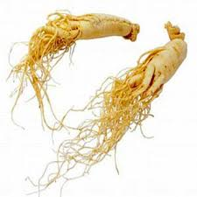
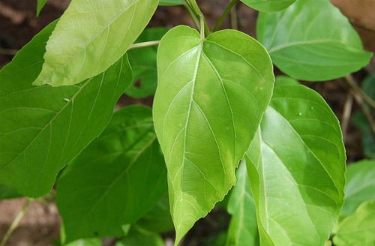
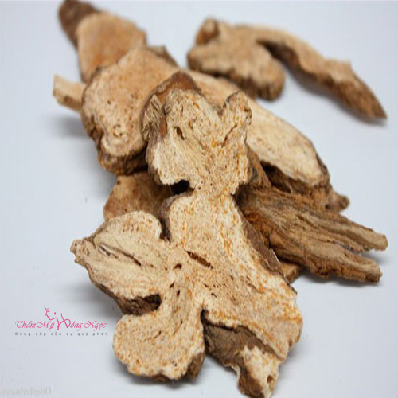
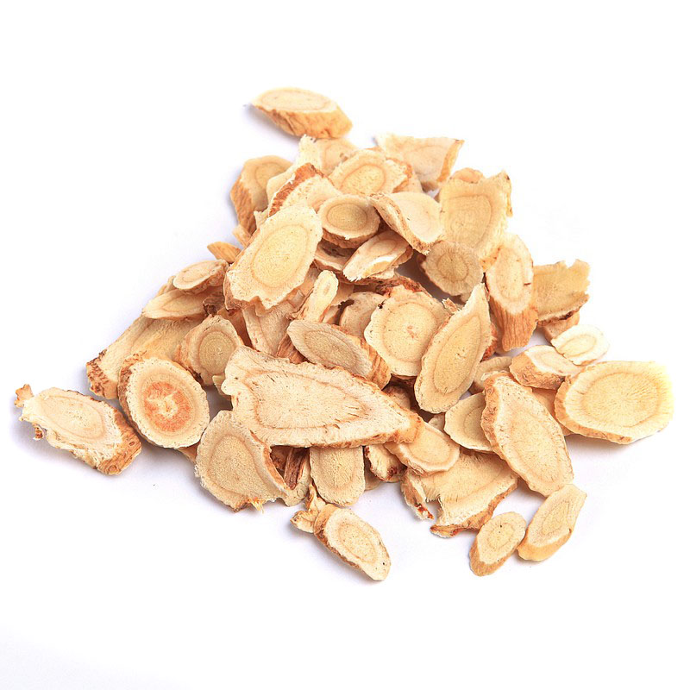
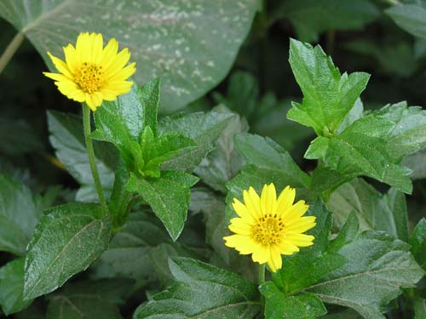
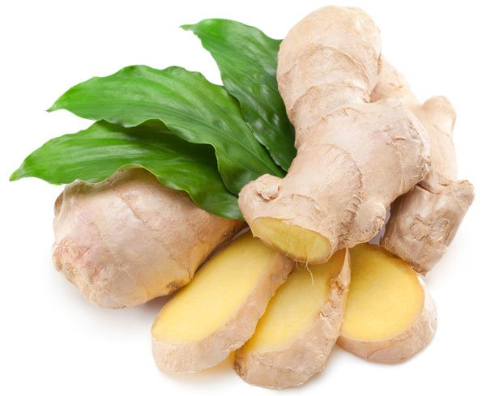
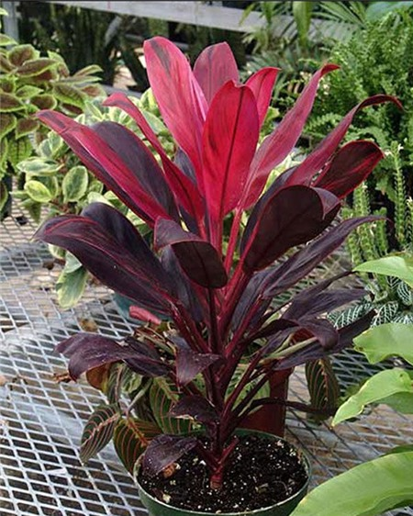
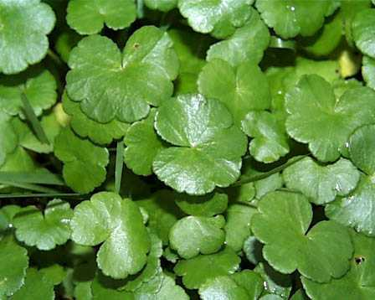
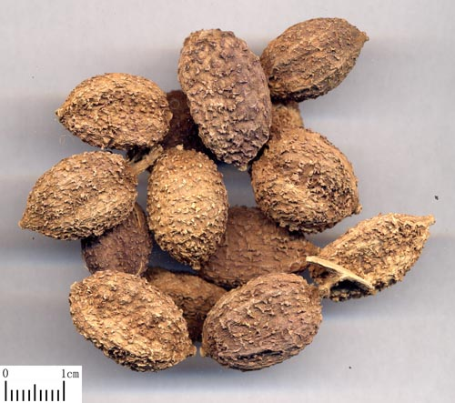
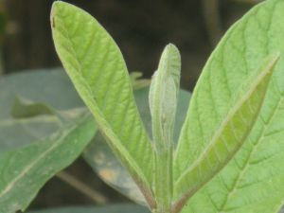
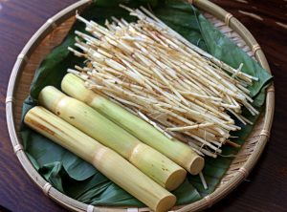

Slide 29
4.3.2 Cách kê đơn theo nghiệm phương
• Dùng các bài thuốc của thầy thuốc đã rút ra qua kinh nghiệm của bản thân, hay tập thể điều trị có kết quả, các bài thuốc này có thể đã nghiên cứu hoặc chưa nghiên cứu, phụ thuộc vào các thầy thuốc cống hiến. • Ví dụ: Viên sen vông điều trị mất ngủ. BTD điều trị liệt dương…
4.3.3 Cách kê đơn theo gia truyền
• Dùng các bài thuốc theo kinh nghiệm người xưa để lại điều trị một bệnh hoặc chứng bệnh có kết quả. Cách kê đơn này thường không thông qua l{ luận YHCT. • Ví dụ: Thuốc Cam Hàng Bạc điều trị chứng suy dinh dưỡng trẻ em, không thay đổi liều lượng và thành phần.
4.3.4 Cách kê đơn theo cổ phương
• Dùng các bài thuốc từ các sách của người xưa để lại để điều trị một bệnh hoặc một chứng bệnh nhất định. • Ví dụ: bài Lục vị điều trị chứng âm hư. Các bài thuốc này có quân thần tá sứ rõ ràng. Cách dùng có thể thêm gia vị hoặc bớt vị hoặc giảm liều lượng để phù hợp với bệnh nhưng không quá nhiều vị. -như thận âm hư thì dùng bài Lục vị, -nhưng nếu mất ngủ thì thêm Viễn chí hoặc Táo nhân, -nếu di tinh thì bỏ Trạch tả hoặc giảm liều, • Các bài thuốc cổ phương có thể bán ra thị trường không phải thử độc tính cấp và bán trường diễn. 27

Slide 30
4.3.5 Cách kê đơn thuốc theo đối pháp lập phương
• Cách ghi này rất phổ biến, phải tuân theo pháp điều trị, sự phối ngũ các vị thuốc và Quân, Thần, tá, Sứ, bệnh cấp tính thường chỉ ghi 3 thang dùng trong 3 ngày/1 lần khám, bệnh mãn tính thường ghi 6 thang dùng trong 6-7 ngày, thuốc viên thuốc hoàn cũng dùng theo thời gian trên. Ghi đơn thuốc phải dựa vào tứ chẩn, biện chứng sau đó chẩn đoán và dựa vào chẩn đoán có pháp điều trị, dựa vào pháp điều trị .... để thành lập bài thuốc, • ví dụ: Phương dược: (Theo đối pháp lập phương) Mộc hương 06g Đảng sâm 12g Bạch thược 12g Sa nhân 06g Bạch truật 08g Thần khúc 10g Liên nhục 12g Hoàng kz 12g Can khương 06g Như vậy Mộc hương, Sa nhân, Đảng sâm, Bạch truật, Hoàng kz là Quân, Bạch thược là Thần, Liên nhục, Thần khúc là Tá, Can khương vừa là Sứ vừa là Quân do tác dụng ôn trung.
4.3.6. Cách kê đơn thuốc theo kết hợp YHCT với YHHĐ
• Dùng cách kê đơn theo 5 cách trên nhưng thêm các vị thuốc YHCT đã được nghiên cứu cơ chế tác dụng của YHHĐ mà thầy thuốc đã chẩn đoán bệnh theo YHHĐ. • Ví dụ: Chẩn đoán YHHĐ là tiền mãn kinh, chẩn đoán YHCT là can hoả vượng dùng bài Đan chi tiêu giao ~ có thể cho thêm Bạch tật lê vì Bạch tật lê đã được nghiên cứu điều trị tiền mãn kinh tốt do tăng estrogen. • Dùng cách kê đơn theo 5 cách trên có thể kết hợp thêm các thuốc của YHHĐ.

Slide 31
4.4 Tác dụng bất lợi của thuốc cổ truyền
• WHO định nghĩa về phản ứng bất lợi của thuốc (Adverse drug reaction - ADR) như sau: “Phản ứng bất lợi của thuốc là một phản ứng độc hại, không được định trước và xuất hiện ở liều thường dùng cho người để phòng bệnh, chẩn đoán hoặc chữa bệnh hoặc làm thay đổi một chức năng sinh l{.” Định nghĩa này được ứng dụng và phổ biến trên phạm vi toàn cầu. • Sử dụng Đông dược và các chế phẩm có nguồn gốc từ thiên nhiên đang là xu hướng trên thế giới vì tính an toàn, ít gây ra tác dụng bất lợi so với tân dược. • Tuy nhiên, các nghiên cứu khoa học hiện đại cho thấy bên cạnh những lợi ích trong điều trị và hỗ trợ chữa bệnh cũng phát hiện ra những tác dụng bất lợi hoặc tương tác với các vị thuốc và thuốc tân dược khác, nếu sử dụng không hợp lí có thể gây nguy hại nghiêm trọng đến sức khỏe người sử dụng...nên cần chú { tác dụng bất lợi của thuốc YHCT như:
4.4.1 Thuốc kỵ thai: Thuốc Bắc:
- Ngoan ban, Thuỷ điệt cập Manh trùng (ngoan xà, ban miêu). - Ô đầu, Phụ tử phối Thiên hùng. - Gỉa cát, Thuỷ ngân tinh Bả đậu (nam tinh) - Ngưu tất, Ý dĩ dữ Ngô công - Tam lăng, Đại đổ, Nguyên hoa, Xạ (xạ hương). - Ðại kích, Xà thoái, Ngà, Thư hùng (nga thuật). - Nha tiêu, mang tiêu, mẫu đơn, quế - Hoa hoè, khiên ngưu, tạo giác, thông (thông thảo).

Slide 32
- Dạ minh, càn tất, giải, trảo, giáp. - Ðiạ đởm, Mâu căn, tz ma đồng. - Thường sơn, thưởng lục, ngưu hoàng, dã. - Hồ phấn, kim ngân bạc, lê tư - Vương bất lưu hành, quỹ tiến vũ. - Thần khúc, quz tử, dũ đại hoàng. Thuốc Nam kỵ thai: Vỏ chứa bầu, cổ ruà, cứt quạ, tơ hồng, thuốc dòi, hắc sửu, thần nông, dây choại, trung quân, củ riềng, các loại ngải, ngó bần, tầm sét, sâm nam, thần xạ, cây vang, điền thất, càn ranh, chó đẻ, muồng, nhàu rừng, ngó nghệ, cây mua, rễ khế, sầu nâu, trạch lan, vỏ quế, cây ngâu, xương khô, cây gấm, cà nghét, rễ tranh, gáo vàng, lài dưa, lài mít, hoàng nàn, đào lộn hột, tu hú, chán ba, bã đậu, trái trám, cây cần thăng, rễ bướm, bạc thau, dền gai, liễu yếu, mắc cở, võ vừng, bá bệnh, muồng cua, ngô công, cỏ xước, bo bo, thổ nẻ, chồi mồi, xích quả, xốt xạc, thần xa thâm, thường sơn, lức, cườm gạo, ô rô, ớt hiểm, giáng hương.
4.4.2 Thuốc độc bảng a & bảng b: Độc bảng a:
Có thể gây chết người ở liều lượng nhỏ: Bả Ðậu, Hoàng Nàng, Ô Ðầu, Mã Tiền, Thạch Tín, Ban Miêu, Thiềm Tô, Cà Ðộc Dược, Thông Thiên, Trúc Ðào. ÐỘC BẢNG B: Hoàng Nàng Chế, Bả Ðậu Chế, Mã Tiền Chế, Hùng Hoàng, Kinh Phấn, Thuỷ Ngân, Lưu Huznh, Phụ Tử (muối 6 tháng )

Slide 33
4.4.3 BẢNG TƯƠNG KỴ THUỐC ÐÔNG Y:
Mật Ong # Hành Hương
Lưu Huỳnh # Phát Tiêu
Thạch Tín # Thuỷ Ngân
Lan Ðộc # Mật Ðà
tăng Nha Tiêu # Tam Lăng
Tê Giác # Xuyên ô, Thảo ô
Ðinh Hương # Uất Kim Quang
Quế # Xích Thạch Chỉ
Ô Ðầu, Ô Trác # Bạch Cập, Hoa Lâu, Bán Hạ,Bối Mẫu, Bạch Liễm
Cam Thảo # Ðại Kích, Nguyên Hoa, Hải Tảo, Cam Hoạt
Lê Lô # Các Loại Sâm, Bạch Thược
Củ Huệ # Ớt
Tơ Hồng # Cườm Gạo
Rau Ðắng # Mật Ong
Cam Thảo Ðất # Chán Ba
Hoàng Nàng # Muối Ta
Sứ Tây # Lá Ngâu, Dây Cốc
Bối Mẫu # Hành Tây
Ðậu Ðen # Sâm Nam, Ðởm Thảo
Thạch Hộc # Cương Tầm, Bả Ðậu
Tỳ Ma # Ðậu Ðen

Slide 34
Tài liệu tham khảo
1. Đỗ Tất Lợi (1999), Những cây thuốc và vị thuốc Việt Nam, NXB Y học.
2. Phạm Xuân Sinh, Phùng Hòa Bình (20o6), Dược học cổ truyền, NXB Y học.
3. Trung tâm chống độc – bệnh viên Bạch mai (2011), Viêm gan nặng do ngộ độc thuốc Nam, http://www.chongdoc.org.vn
4. Ngô Quyết Chiến. Trần Quốc Bảo (2013). Yhọc Cổ truyền, NXB Quân đội nhân dân.
5. Trường Đại học Y Hà nội (1999).Yhọc cổ truyền, NXB Y học.
6. Ngô Anh Dũng. (2008).Y l{ y học cổ truyền. NXB Y học, TP.Hà Nội
7. Viện Đông y. (1978). Tứ chẩn. Nhà xuất bản Y học, Hà Nội.
8. J.K. Aroson (2009), Meyler’s side effects of Herbal medicines, Elsevier.
9. Harrison's Principles of Internal Medicine(2015) 19th Edition
10. Các website về YHCT trên internet

Slide 35
CẢM ƠN THẦY VÀ CÁC BẠN ĐÃ THEO DÕI

